Slide 1


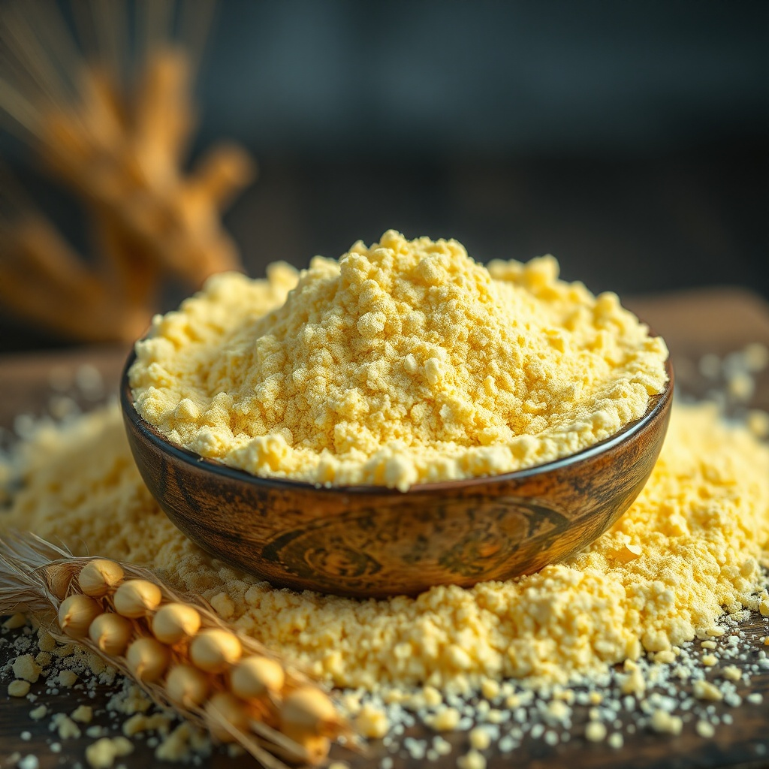
«Цампа: возрождение традиционного питания в Бурятии»
Акселерационная программа БайкалТех
Натуральный продукт, объединяющий здоровье, культуру и духовные традиции Бурятии.

Slide 2


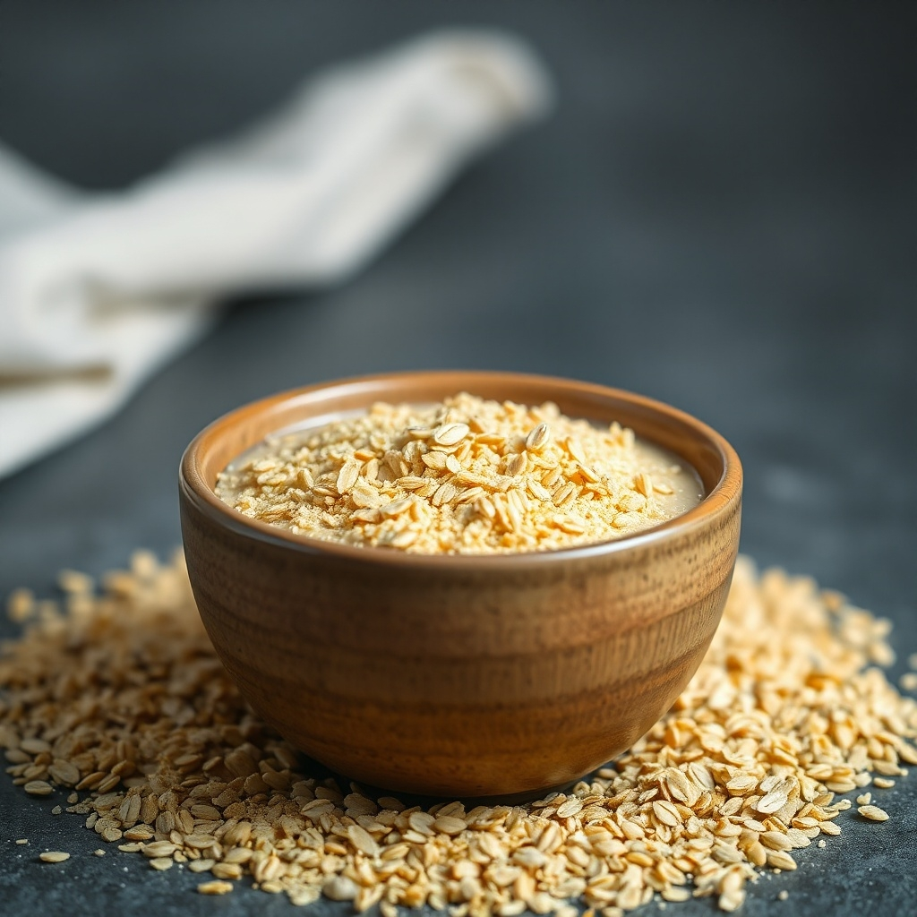

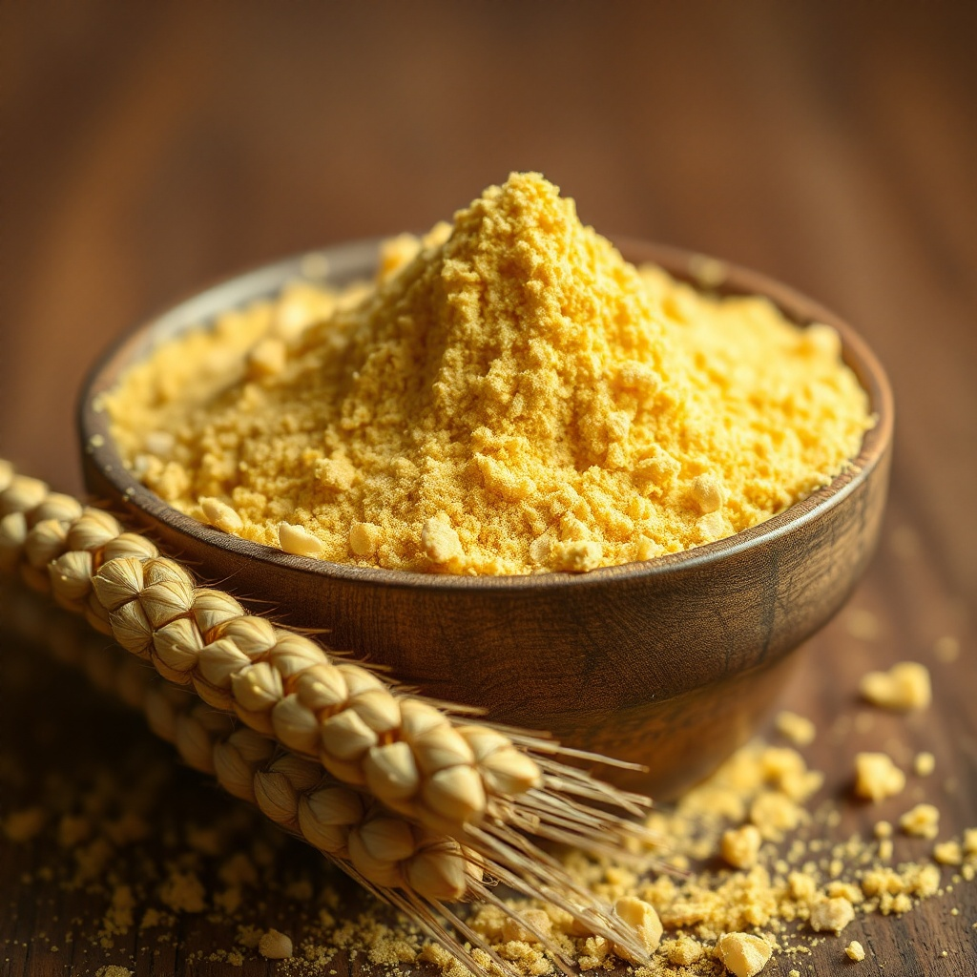

Актуальность проекта
На 10-15%
Рост спроса
Растет рынок продуктов здорового питания по данным Росстата
На продукты с высокой питательной ценностью
Более 60%
Россиян готовы платить больше за натуральные продукты

Slide 3
Проблема
Проблема клиента, которую мы решаем.
Почему существующих вариантов решения
не достаточно?
1
Многие «натуральные» продукты имеют в составе добавки.
1
На рынке очень мало натуральных, локальных продуктов без добавок.
2
Продукты часто имеют низкую питательную ценность.
2
Цампа, как традиционный продукт Бурятии, почти не производится и недоступна для широкого потребителя.
3
Большинство доступных подобных продуктов быстро портятся и требуют специальных условий хранения.
3
Продукты промышленного производства часто не учитывают экологические стандарты.
4
Многие продукты не универсальны.
4
Ограниченный спектр использования.

Slide 4


Решение
Что мы предлагаем, уникальные преимущества и выгоды для клиента.
1
Цампа - натуральный и полезный продукт
Долгое хранение и удобство транспортировки
2
4
Подходит для фронта/ СВО
Социальная значимость
3
5
Высокая питательная ценность
Многофункциональность продукта
4
6
Сохранение культурных традиций

Slide 5

Рынок
Рынок, его объем, рост и уровень конкуренции.
Объем рынка
Конкуренция
Розничные продажи круп: 1 643 000 тонн (2023 г.)
Рынок круп: высокая конкуренция, множество игроков.
1
1
Продажи каш быстрого приготовления: 21 000 тонн (2023 г.)
Цампа: нишевый сегмент, ограниченное число производителей
2
2
Рост рынка
Общий рост рынка круп: +8% в 2024 г.
Рост производства ячменной крупы: +43% за 4 года.
1
2

Slide 6

Бизнес-модель
Источники дохода:
Структура затрат
Продажа цампы розничным покупателям через магазины и онлайн
1) Закупка сырья (ячмень, ячменная крупа);
2) Переработка: жарка, помол, очистка зерна;
3) Упаковка и логистика;
4) Маркетинг и продвижение.
1
Поставка цампы в школы, детские сады, социальные учреждения
2
Поставка на СВО и в удаленные регионы
Потенциал роста
3
1
Масштабирование производства для региональных и федеральных рынков.
Каналы продаж:
2
Расширение ассортимента: новые виды цампы и смеси.
1) Розничные магазины и супермаркеты
2) Интернет-магазины и маркетплейсы
3) Прямые контакты с образовательными и социальными учреждениями
4) Поставки в военные и удаленные регионы
3
Развитие экспорта в Монголию, Китай и др. страны с интересом к здоровому питанию и этническим продуктам.

Slide 7

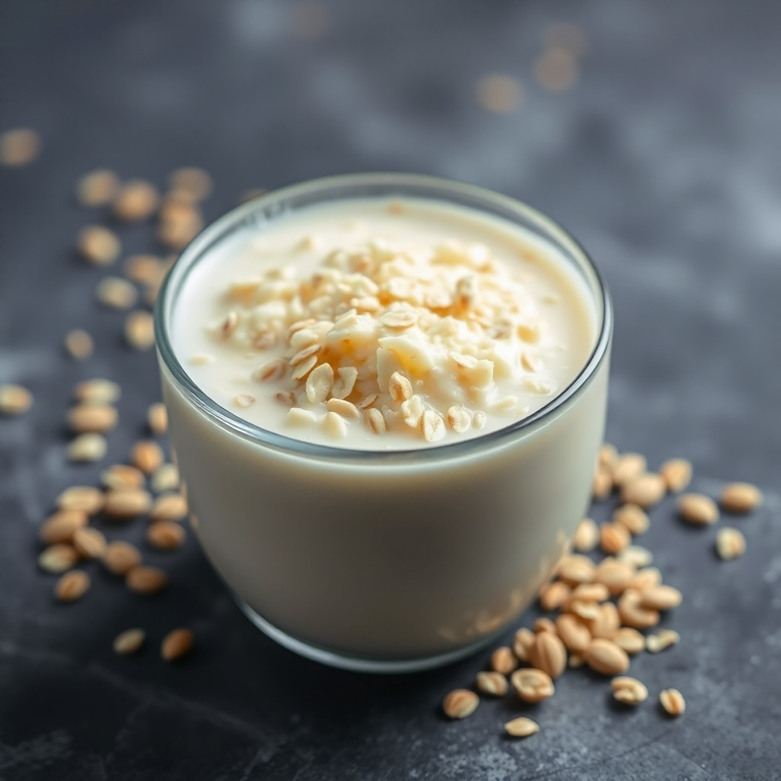
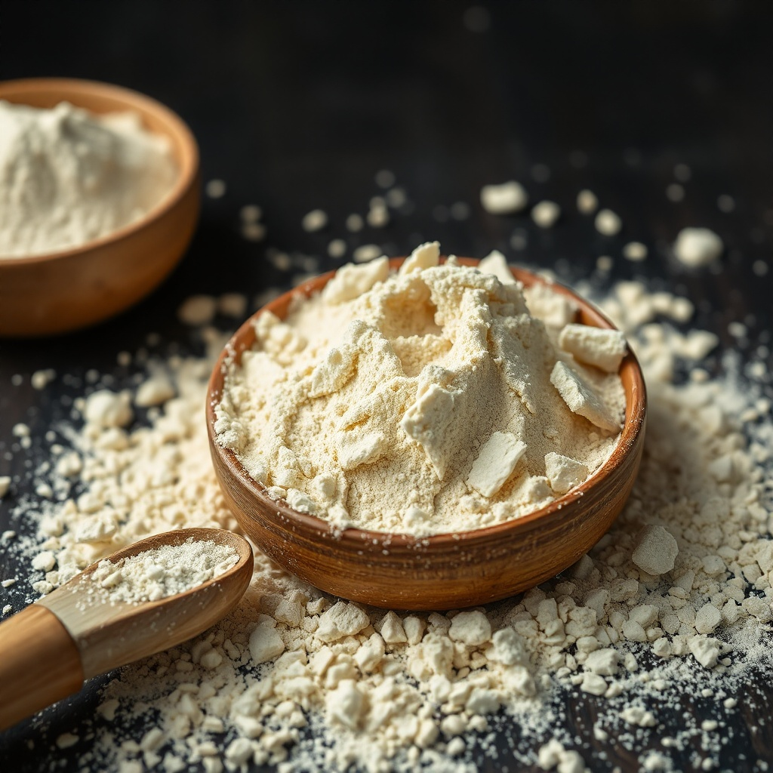

Текущие результаты
Начало производства
Есть основное оборудование: жаровня для обжарки зерна и мельница для помола.
1
2
Проведены живые тестовые партии цампы для проверки качества.
3
Первые продажи.
Проект реализуется под эгидой буддийского центра «Дампа Сангье»
4
5
Поддержка гранта позволит приобрести очистительную машину и запустить полный цикл производства.

Slide 8
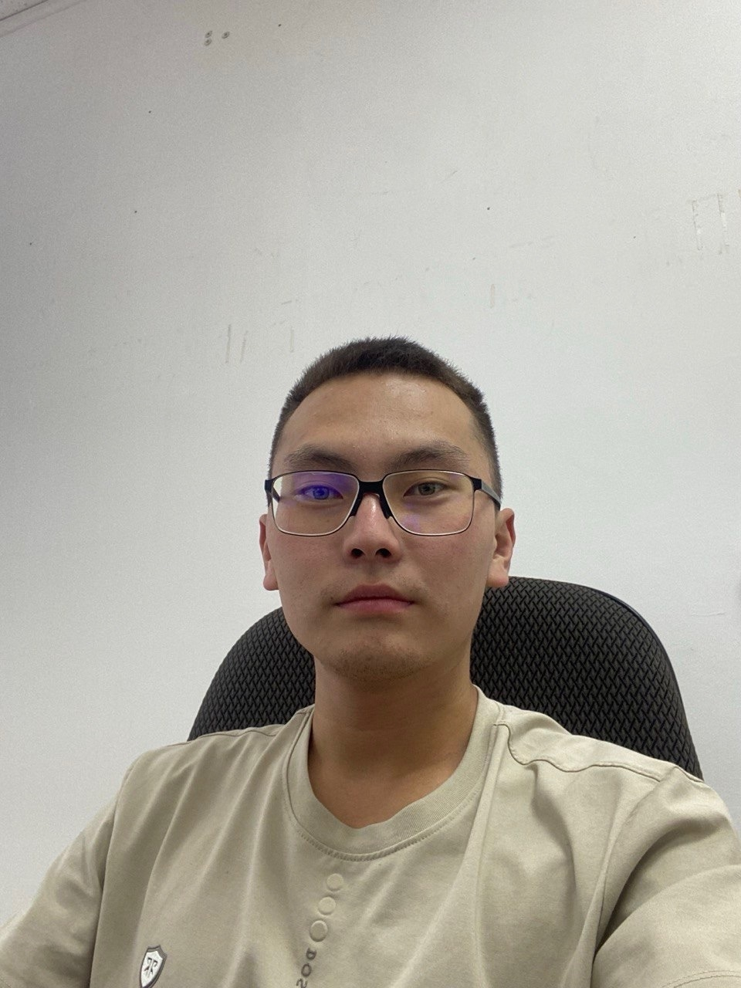
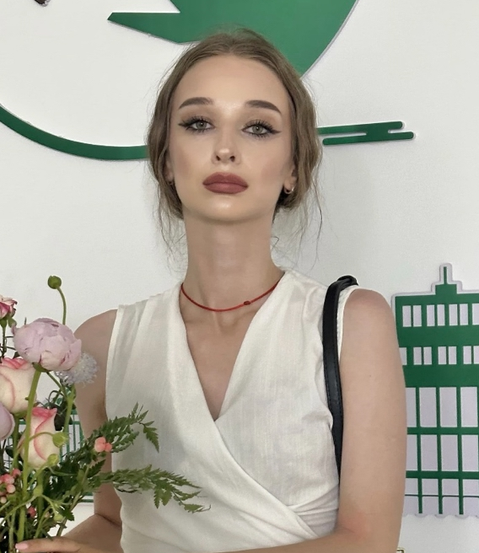
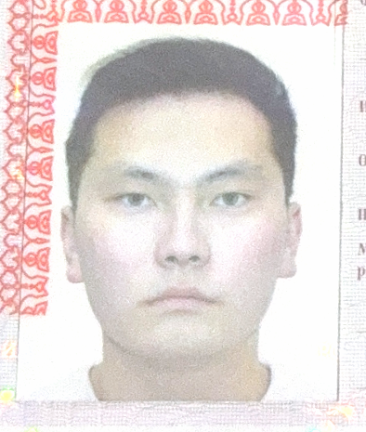
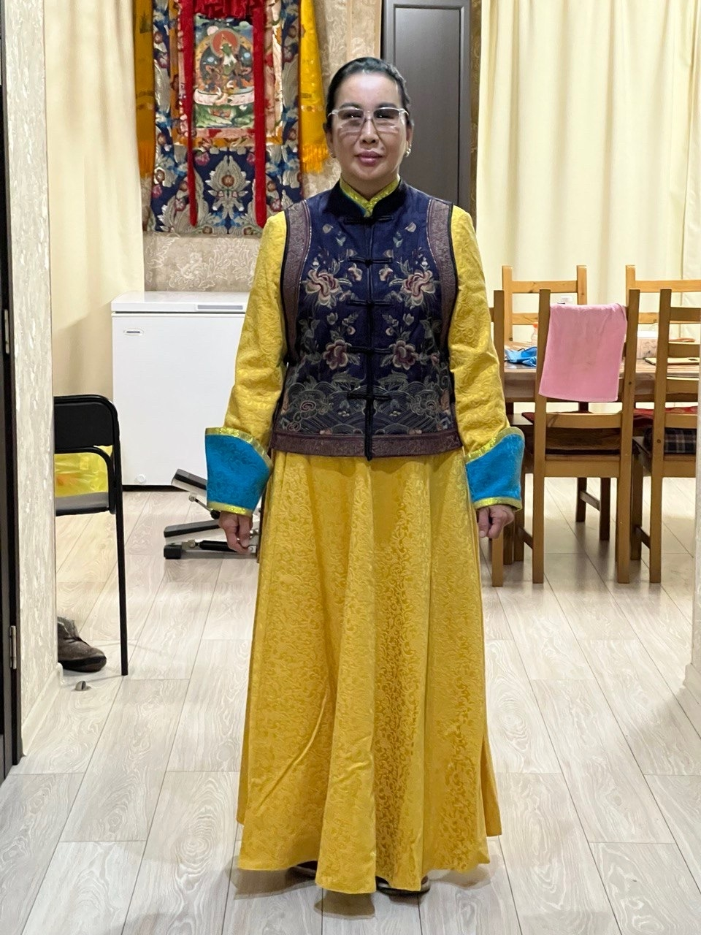

Команда
Курган Василиса – руководитель проекта.
Балханов Эдуард
Маладаева Татьяна
Организация и общее руководство проектом.
Развитие партнерств, взаимодействие с обязательными структурами.
Маркетинг и продвижение.
Производственный блок.
Технологический процесс.
Отвечает за стратегию развития и продвижение продукта.
Научный руководитель проекта.
Отвечает за разработку, технологии и качество продукта.
Контролирует стандарты производства.
Основатель буддийского центра.

Slide 9
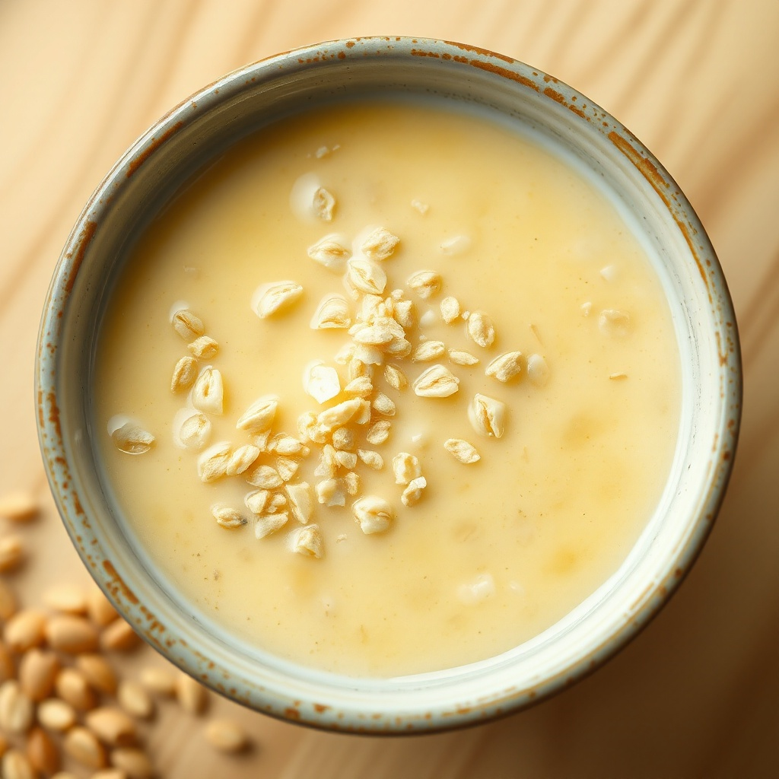
Планы развития
Производственные цели:
Социальное развитие
1) Увеличение объемов выпуска цампы в 10 раз
2) Снижение себестоимости продукта
3) Разработка новых видов продукции с натуральными добавками (травы, орехи, ягод)
1) Поставка цампы в школы, детские сады, на СВО.
2) Организация рабочих мест для местных жителей.
3) Участие в ярмарках, фестивалях, социальных программах.
Техническое развитие
Долгосрочные цели
1) Приобретение и запуск машины для очистки ячменя
2) Организация полного цикла переработки.
3) Оснащение производства современной линией фасовки.
1) Выход на рынок соседних регионов и онлайн-продажи.
2) Формирование бренда локального продукта.
3) Развитие производственной базы.

Slide 10

Контакты
Телефон
email
+7 (996) 935-25-87
chepelevavvv@gmail.com

